Slide 1
HUBUNGAN ANTARA SELF EFFICACY DENGAN PRESTASI AKADEMIK DI MASA PANDEMI PADA MAHASISWA UNIVERSITAS MUHAMMADIYAH SIODARJO
Oleh:
Nurul Syifa Oktaviani
Hazim
Progam Studi
Universitas Muhammadiyah Sidoarjo
September, 2022

Slide 2
Pendahuluan
Latar belakang
Pendidikan
Masih banyak nya tuntutan kerja yang memiliki standar prestasi akademik bagus
Banyak mahasiswa yang berusaha meraih nilai IPK bagus
Masa pandemi
Prestasi akademik
Self efficacy

Slide 3
Rumusan masalah
Adakah Hubungan Antara Self Efficacy Dengan Prestasi Akademik Pada Mahasiswa Universitas Muhammadiyah Sidoarjo.
Tujuan penelitian
Untuk mengetahui hubungan antara self efficacy dengan prestasi akademik pada mahasiswa Universitas Muhammadiyah Sidoarjo.

Slide 4
Manfaat penelitian
Manfaat teoritis : Diharapkan penelitian ini dapat memberikan ide maupun pengetahuan yang baru bagi pembacanya mengenai hubungan antara self efficacy dengan prestasi akademik di Universitas Muhammadiyah Sidoarjo.
Manfaat praktis :
Bagi mahasiswa : Sebagai bahan informasi agar mahasiswa dapat mengetahui hubungan Antara self efficacy dengan prestasi akademik pada mahasiswa Universitas Muhammadiyah Sidoarjo.
Bagi universitas : Sebagai informasi dan referensi untuk Universitas mengenai hubungan Antara self efficacy dengan prestasi akademik pada mahasiswa Universitas Muhammadiyah Sidoarjo.

Slide 5
Kajian pustaka
a. Mahasiswa
Menurut Kamus Besar Bahasa Indonesia (KBBI), bahwa mahasiswa merupakan seseorang yang sedang menempuh pendidikan di suatu perguruan tinggi dan mahasiswa mempunyai status pendidikan tertinggi di dalam struktur pendidikan di Indonesia.
b. Prestasi Akademik
Tirtonegoro menyatakan jika prestasi belajar merupakan sebuah bentuk penilaian hasil dari usaha yang mana proses belajar yang telah di nyatakan ke dalam bentuk angka, lambing, frasa, serta huruf yang menggambarkan sebuah hasil dari proses yang telah dicapai oleh semua orang berdasarkan jangka waktu yang telah di tentukan (Prayitno, 2008)
c. Self Efficacy
Menurut Bandura adalah suatu bentuk pertimbangan individu mengenai kemampuan dirinya dalam mengorganisasikan serta memunculkan suatu perilaku yang diperlukan untuk mencapai suatu kinerja yang telah di ingingkan. Hal ini tidak bergantung pada jenis keahlian atau keterampilan yang ada dalam diri seseorang, akan tetapi terdapat hubungan dengan sebuah keyakinan mengenai apa yang telah dilakukan menyangkut seberapa besar usaha yang telah dikeluarkan dan berapa lama akan bertahan.

Slide 6
Pertanyaan Penelitian (Rumusan Masalah)
Berdasarkan pemaparan pendahuluan diatas, maka rumusan masalah dalam penelitian ini adalah:
Adakah hubungan antara Self Efficacy dengan Prestasi Akademik Di Masa Pandemi Pada Mahasiswa Universitas Muhammadiyah Sidoarjo

Slide 7
Metode
Jenis Penelitian : Menerapkan pendekatan kuantitatif korelasional
Variabel Bebas (independen variable) yaitu Self Efficacy
variable Terikat (dependent variable) yaitu Prestasi Akademik
c. Populasi dan Sampel Penelitian : Populasi yang digunakan adalah mahasiswa Universitas Muhammadiyah Sidoarjo semester 7 dengan sampel sebanyak 345 mahasiswa. Teknik pengambilan sampling dengan teknik Purposive Sampling.
d. Teknik Pengumpulan Data : Metode kuesioner dengan skala likert (Favorable dan unfavorable) dan menggunakan dua skala psikologi yaitu skala Self Efficacy dan skala Prestasi Akademik
e. Teknik Analisis Data : Menggunakan SPSS 25 for windows dan analisis Korelasi Product Moment Pearson yang dikembangkan oleh Karl Pearson.

Slide 8
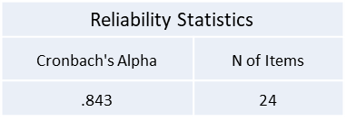
Validitas dan Reliabilitas
Self Efficacy
Hasil uji validitas alat ukur skala self efficacy yang terdiri dari 42 aitem terdapat 15 aitem gugur atau tidak valid. Skor validitas skala Self Efficacy bergerak dari angka 0,275 – 0,650.
Reliabilitas
Prestasi Akademik
Hasil uji validitas alat ukur skala prestasi akademik yang terdiri dari 32 aitem terdapat 8 aitem gugur atau tidak valid. Skor validitas skala prestasi akademik bergerak dari angka 0,261 – 0,592.
Reliability Statistics
Cronbach's Alpha | N of Items
.872 | 27

Slide 9
Hasil penelitian dan pembahasan
Hasil Uji Normalitas
Dari tabel One Sample Kolmogorov-Smirnov Test Diperoleh nilai Statistic sebesar 0.590 dan df sebanyak 345 dengan signifikansi p= 0866 (>0.05). Artinya sebaran data berdistribusi normal.
Hasil Uji Linearitas
Hasil uji linearitas hubungan antara variabel self efficacy dan prestasi akademik dengan bantuan IBM SPSS Statistics 25 diperoleh skor Deviation from Linearity sebesar F= 2.178 dengan signifikansi p=0.000 (<0.05).
Hasil Uji Hipotesis
Dilihat dari tabel tersebut memperlihatkan bahwa Antara self efficacy dengan prestasi akademik pada mahasiswa Universitas Muhammadiyah Sidoarjo memiliki koefisien korelasi (r) sebesar 0,431 dengan signifikansi 0,000.

Slide 10
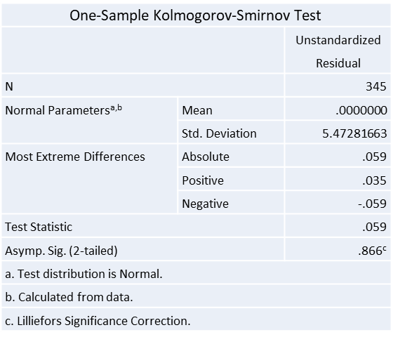
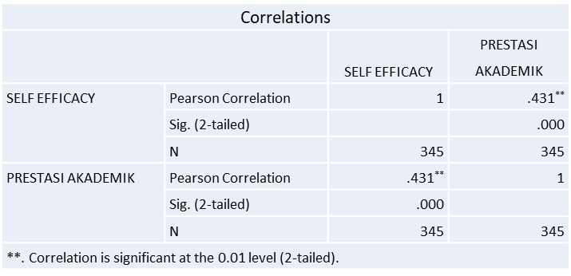

Slide 11
Berdasarkan hasil uji validitas pada skala self Efficacy skor yang di dapat bergerak dari angka 0,275 – 0,650. Pada skala prestasi akademik skor validitas yang di dapat bergerak dari angka 0,261 – 0,592. Nilai koefisien uji reliabilitas pada skala self efficacy pada uji Alpha Cronbach adalah 0,872. Sedangkan untuk skala prestasi akademik pada uji Alpha Cronbach mempunyai nilai koefisien sebesar 0,843. Dari angka tersebut menunjukkan bahwa skala self Efficacy skala prestasi akademik pada penelitian ini memiliki reliabilitas tinggi, karena angka mendekati angka 1,00.
self efficacy dengan prestasi akademik pada mahasiswa Universitas Muhammadiyah Sidoarjo memiliki Koefisien korelasi (r) sebesar 0,431 dengan tingkat signifikansi 0,000. Akibatnya, hasil tersebut di atas memiliki arti bahwa ada korelasi yang positif antara self efficacy dan prestasi akademik di kalangan mahasiswa Universitas Muhammadiyah Sidoarjo serta keadaan hubungan saat ini, dan bahwa korelasi tersebut signifikan karena p<0,05 (0,000<0,05). Maka bisa dikatakan bahwa hipotesis diterima. Mahasiswa akan memiliki prestasi akademik bagus apabila didukung dengan self efficacy yang tinggi, demikian sebaliknya.

Slide 12
Hasil penelitian ini juga menunjukkan bahwa self efficacy tinggi yang dimiliki mahasiswa memberikan keyakinan terhadap kepandaian dirinya mengenai berapa besar usaha yang dikeluarkan individu dan seberapa lama individu mampu bertahan dalam suatu tugasnya. Prestasi akademik mahasiswa yang diperoleh dari nilai IPK menunjukkan hasil yang terbilang bagus, sebanyak 68,7% mahasiswa yang mendapatkan IPK dengan kategori tinggi. Akibatnya, jelas dari uraian di atas bahwa prestasi akademik siswa mengarah pada yang tinggi salah satunya dipengaruhi oleh self efficacy. Prestasi akademik pada penelitian ini membantu mengetahui self efficacy yang ada di Universitas Muhammadiyah Sidoarjo, seberapa banyak mahasiswa dengan kategori self efficacy sangat tinggi, tinggi, dan rendah.

Slide 13
Simpulan
Kesimpulan yang didapatkan dari hasil penelitian yang dilakukan yaitu adanya hubungan yang positif antara self efficacy dengan prestasi akademik pada mahasiswa Universitas Muhammadiyah Sidoarjo. Hal ini ditunjukkan dengan hasil analisis yang memiliki koefisien korelasi (r) sebesar 0,431 dengan signifikansi 0,000 dengan signifikansi p < 0,05 (0,000 < 0,05). Hal ini diartikan dengan semakin tinggi efikasi diri maka semakin tinggi prestasi akademik yang diraihnya. Begitu pula sebaliknya bila semakin rendah efikasi diri maka semakin rendah prestasi akademik yang diraihnya.

Slide 14
Referensi
[1] A. A. Al-Rahma, A. salim M, and Achamd Agus Priyono, “Analisa Potensi Kebangrutan Menggunakan Model Altman Z-Score Springate S-Score dan Zmijewski X-Score (Pada perusahaan sub Sektor Otomotif yang Terdaftar di Bursa Efek Indonesia Periode 2016-2019,” Journal, pp. 32–41, 2016.
[2] O. A. Nugroho, “Hubungan antara self-efficacy, penyesuaian diri dan prestasi akademik mahasiswa,” Widya Warta: Jurnal Ilmiah …. 2007, [Online]. Available: http://repository.widyamandala.ac.id/id/eprint/668.
[3] SISILIA INDA F.A. KOA, “HUBUNGAN SELF EFFICACY DENGAN PRESTASI AKADEMIK PADA MAHASISWA S1 KEPERAWATAN SEKOLAH TINGGI ILMU KESEHATAN PANAKKUKANG MAKASSAR,” Society, vol. 2, no. 1, pp. 1–19, 2019, [Online]. Available: http://www.scopus.com/inward/record.url?eid=2-s2.0-84865607390&partnerID=tZOtx3y1%0Ahttp://books.google.com/books?hl=en&amp;lr=&amp;id=2LIMMD9FVXkC&amp;oi=fnd&amp;pg=PR5&amp;dq=Principles+of+Digital+Image+Processing+fundamental+techniques&amp;ots=HjrHeuS_.
[4] H. Warsito, “HUBUNGAN ANTARA SELF-EFFICACY DENGAN PENYESUAIAN AKADEMIK DAN PRESTASI AKADEMIK ( Studi Pada Mahasiswa FIP Universitas Negeri Surabaya ),” Pedagog. J. Ilmu Pendidik., vol. 9, no. 1, p. 29, 2012, doi: 10.24036/pendidikan.v9i1.119.
[5] G. Rahmawati, “Hubungan Self-Efficacy dengan Prestasi Belajar Kimia Siswa SMA,” 2020.
[6] Y. A. Siregar and S. Sukatno, “Hubungan Self-Efficacy Dan Sikap Positif Terhadap Prestasi Akademik Siswa Smk Negeri 1 Sipirok,” MES J. Math. Educ. Sci., vol. 3, no. 1, pp. 22–29, 2017, doi: 10.30743/mes.v3i1.216.

Slide 15
[7] D. N. Rachmah, “Hubungan Self Efficacy, Coping Stress Dan Prestasi Akademik,” J. Ecposy, vol. 1, no. 1, pp. 7–14, 2013.
[8] S. Ashari, E. N. Asmara, and S. Supardi, “Self Esteem, Self Efficacy Dan Prestasi Akademik Mahasiswa Akuntansi: Studi Pada Kelas Pengauditan,” JIAFE (Jurnal Ilm. Akunt. Fak. Ekon., vol. 5, no. 1, pp. 23–40, 2019, doi: 10.34204/jiafe.v5i1.1236.
[9] F. Handayani and D. Nurwidawati, “Hubungan Antara Self Efficacy dengan Prestasi Belajar Siswa Akselerasi,” Character, vol. 1, no. 2, pp. 1–5, 2013.
[10] . H. and M. W. Astuti, “Self Efficacy dan Prestasi Belajar Siswa Dalam Pembelajaran IPA-Kimia,” J. Pendidik. Mat. dan IPA, vol. 3, no. 1, pp. 26–34, 2013, doi: 10.26418/jpmipa.v3i1.2207.
[11] S. R. Sari, “Calyptra: Jurnal Ilmiah Mahasiswa Universitas Surabaya Vol.5 No.1 (2016),” Calyptra, vol. 2, no. 2, pp. 1–12, 2016.
[12] G. Hardianto, E. Erlamsyah, and N. Nurfahanah, “Hubungan antara Self-Efficacy Akademik dengan Hasil Belajar Siswa,” Konselor, vol. 3, no. 1, p. 22, 2016, doi: 10.24036/02014312978-0-00.
[13] L. R. Chairiyati, “Hubungan Antara Self-Efficacy Akademik dan Konsep Diri Akademik dengan Prestasi Akademik,” Humaniora, vol. 4, no. 2, p. 1125, 2013, doi: 10.21512/humaniora.v4i2.3553.
[14] B. D. Ruliyanti, “Hubungan antara Self-Efficacy dan Self-Regulated Learning dengan Prestasi Akademik Matematika HUBUNGAN ANTARA SELF-EFFICACY DAN SELF-REGULATED LEARNING DENGAN PRESTASI AKADEMIK MATEMATIKA SISWA SMAN 2 BANGKALAN,” Character, vol. 3, no. 2, 2014.
[15] R. Pabiban, “Hubungan antara Efikasi Diri dan Prestasi Akademik,” Skripsi, 2007.

